Slide 1
Kunnskapsgrunnlag kompetanse
15.9.2022
Per Jorulf Overvik
avdeling plan og næring TRFK og
Statistikkutvalget til kompetanseforum Trøndelag

Slide 2
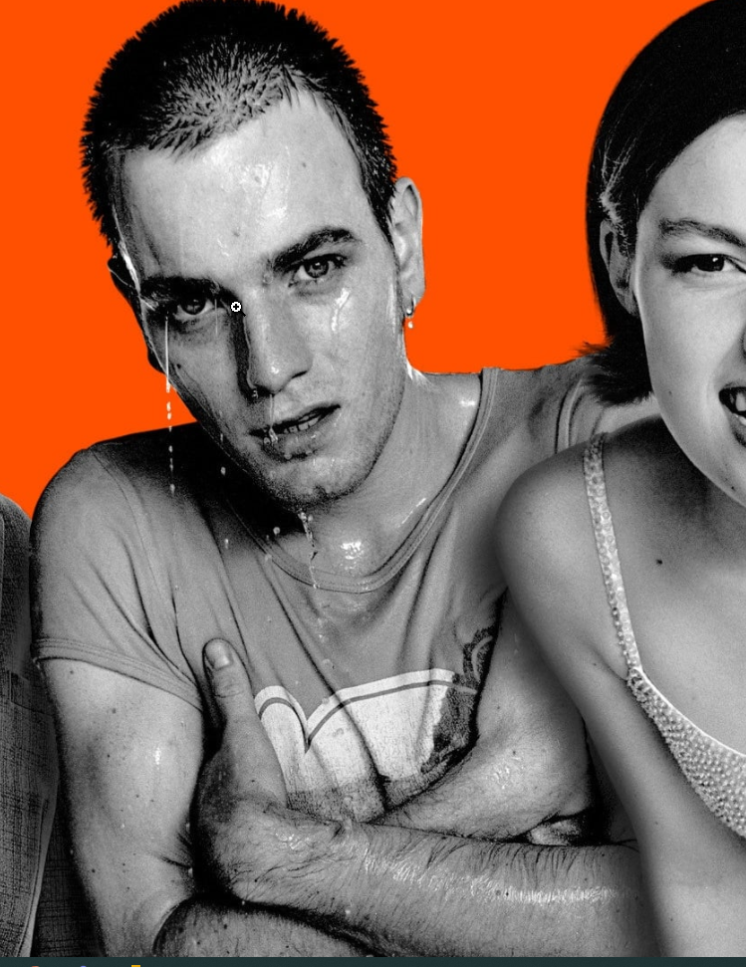
Gode valg for seg selv og samfunnet
Lang utdanning gir sikker jobb, høyere lønn og bedre livskvalitet?
Velg ut fra interesse eller velg ut fra arbeidslivets behov?
Velg helseyrke og få sikker jobb?
«Choose a life. Choose a job. Choose a career. Choose a family. Choose a fucking big television. …»
Vi vet egentlig veldig lite om fremtiden!
Noen perspektiver fra kunnskapsgrunnlaget til den regionale kompetansepolitikken.
Viktige drivkrefter
Arbeidsmarkedet i tall
Utvikling
Forventinger
Notes:
Hva skal vi anbefale for våre ungdommer (og voksne) for å få sikker jobb og trygg framtid?

Slide 3

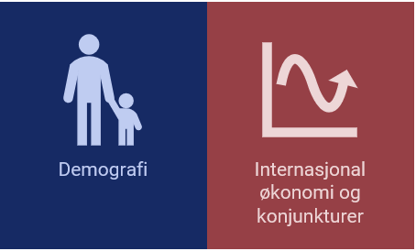
Drivkrefter
– hva påvirker behovet for kompetanse i årene som kommer
Fire forhold trekkes frem som de viktigste driverne for kompetanseutfordringene:
  digitalisering og teknologisk utvikling,
  det grønne skiftet,
  demografi
  internasjonal økonomi og konjunkturer
Disse driverne interagerer i vesentlig grad med hverandre. Felles for dem alle er at de utløser behov for omstilling i arbeidslivet, og behov for utvikling av arbeidsstyrkens kompetanse.

Slide 4
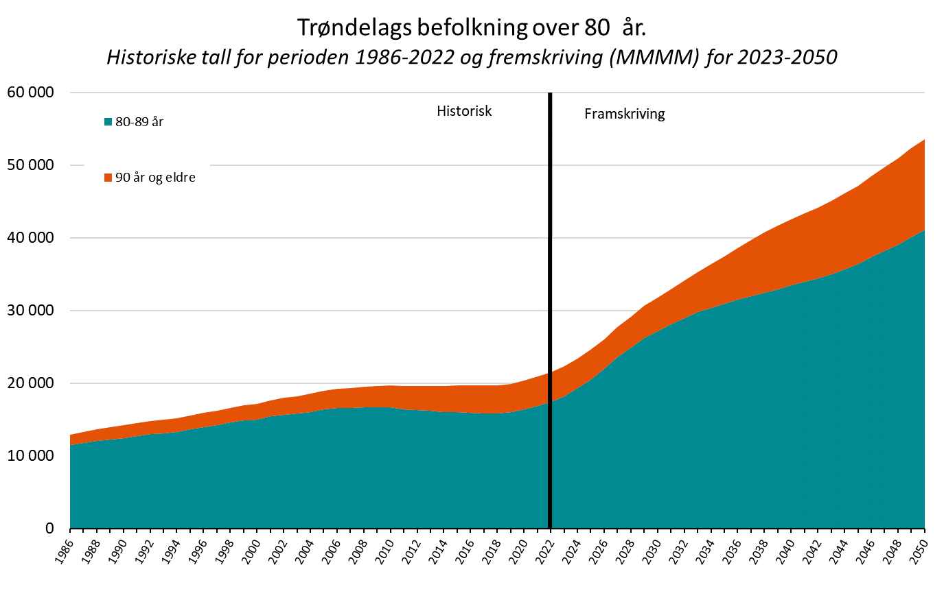
Vi er i starten av eldrebølgen (og den stopper nok ikke i 2050...)

Slide 5
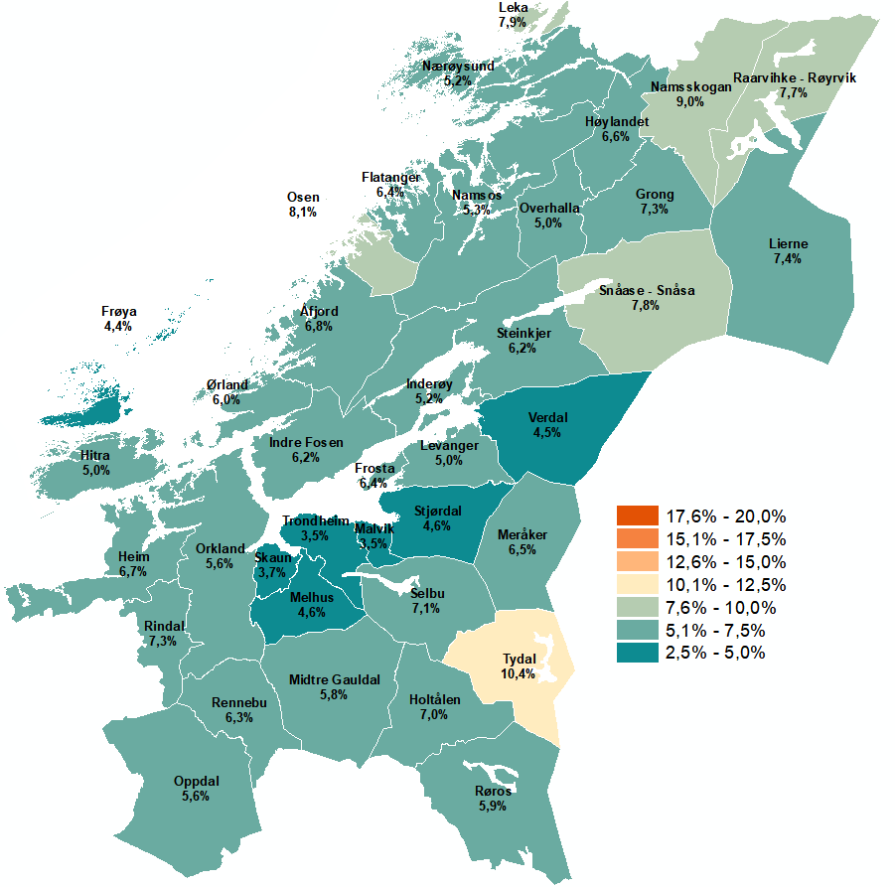
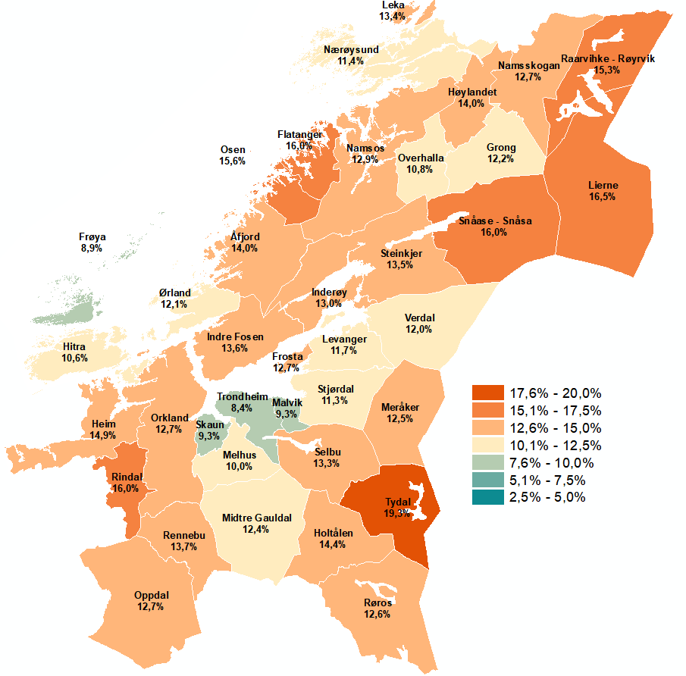
Vi får en høy andel eldre
Andel av befolkningen over 80 år
2022
Andel 80 år eller eldre
i 2050
Hovedalternativet (MMMM) fra
SSBs befolkningsprognoser
Trøndelag: 4,5 %
Trøndelag: 10,3 %

Slide 6
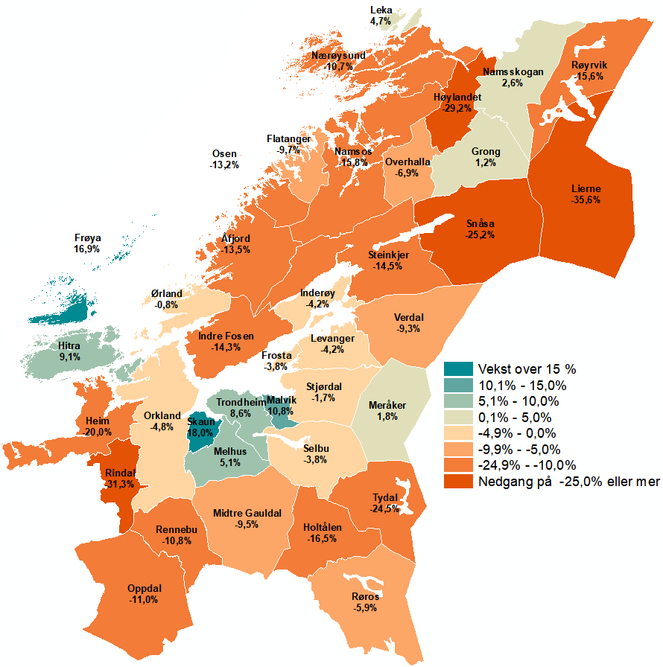
Nesten bare i Trondheim at befolkningen i arbeidsaktuell alder øker
Endring befolkningen i arbeidsaktuell alder (20-66 år)
i perioden 2022-2050
Hovedalternativet (MMMM) fra
SSBs befolkningsframskrivinger
Aldersgruppen 20-66 år er den delen av befolkningen som utgjør den største delen av arbeidsstyrken. Personer under 20 år og over 66 år deltar også i arbeidsmarkedet, men i mye mindre grad.
I perioden 2022-2050 vil antall personer i arbeidsaktuell alder (20-66 år) i Trøndelag øke med kun 4 181 eller 1,4 i følge Hovedalternativet (MMMM)
For Trøndelag utenfor Trondheim vil denne gruppen bli redusert med
7 677 personer eller 5,0 %
Vil gi større press utnyttelse av eksisterende arbeidskraftsressurser

Slide 7
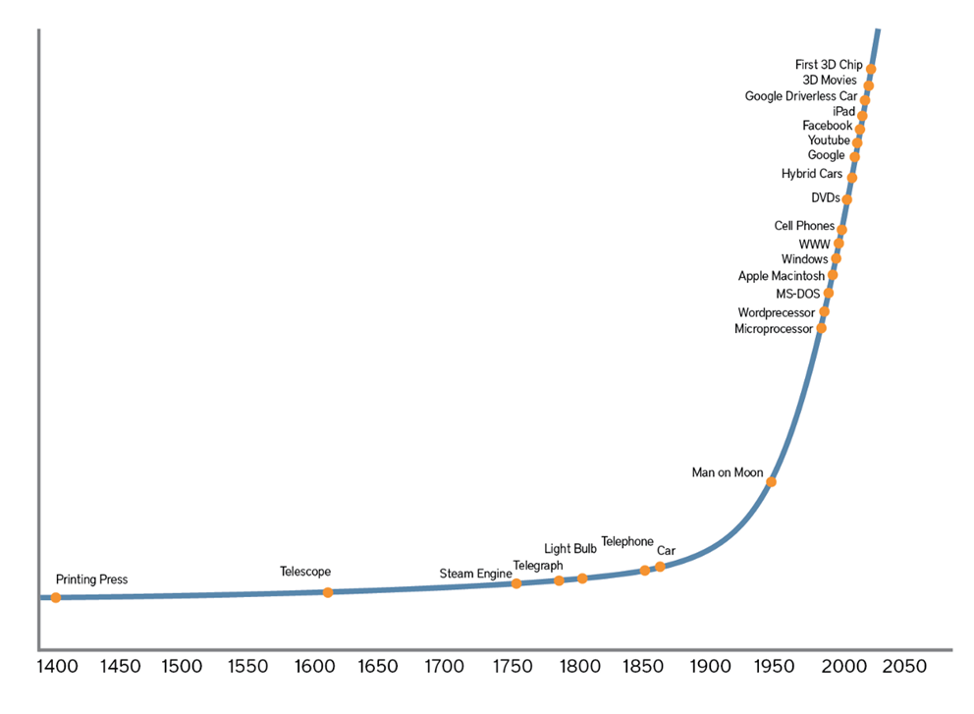
Teknologisk utvikling
Digitalisering og teknologisk utvikling
Digitaliseringen er alt-gjennomgripende, og digital ferdighet vil være helt essensielt for endringstakt i virksomheter. Virksomheter trenger spesialisert digital kompetanse for å automatisere, digitalisere, utvikle og drifte nye løsninger. Befolkningen trenger digital kompetanse for å ta tjenestene i bruk på en sikker måte.
Manglende tilgang på rett kompetanse gir virksomheter stor sårbarhet ved at de ikke får utviklet sine produkter. Den økte digitalisering gir stort behov for kompetansetilførsel, både gjennom etter- og videreutdanning og annen type kvalifisering.

Slide 8
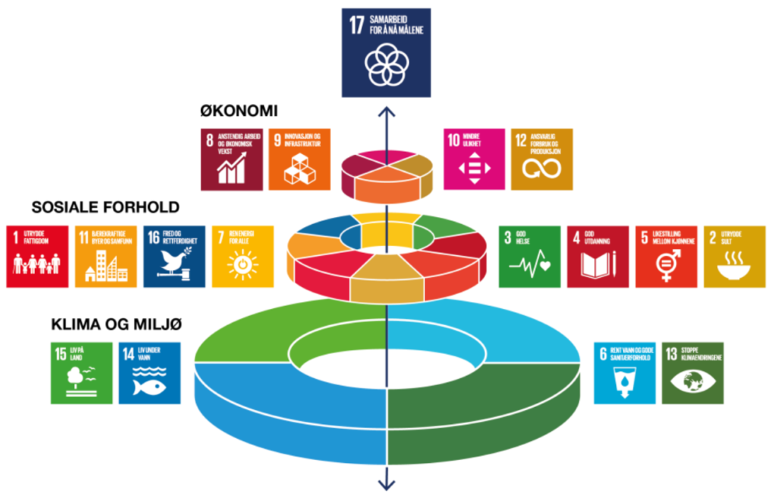
Grønt skifte og bærekraft
Det grønne skiftet
Det grønne skiftet griper inn i alle samfunnsforhold. Det kreves en re-tenking av hvordan samfunnet kan produsere og levere varer og tjenester og hvordan forbrukere konsumerer. Som for digitalisering krever det dermed kunnskap både i arbeidslivet og i befolkningen generelt.
Det grønne skiftet berører alle virksomheter, og det fordrer omstilling. Det trenges kompetanse både innenfor digitalisering/teknologi, innovasjon og miljøvern.
Med FNs bærekraftsmål som basis settes «grønne» krav til produkter og anskaffelser. Grønn produksjon er i ferd med å bli både myndighetskrav og markedskrav, og også krav for tilgang på kapital.
Les mer:
https://trondelagitall.no/baerekraft
https://trondelagitall.no/statistikk/klimagassutslipp

Slide 9
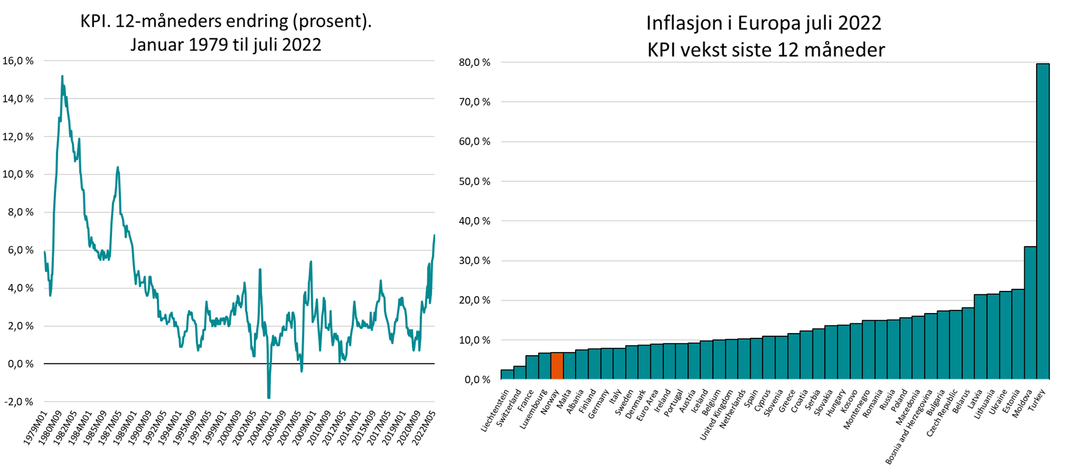
Prisene stiger både internasjonalt og her hjemme
Fattig trøst: De fleste landene i Europa har det verre enn oss…

Slide 10
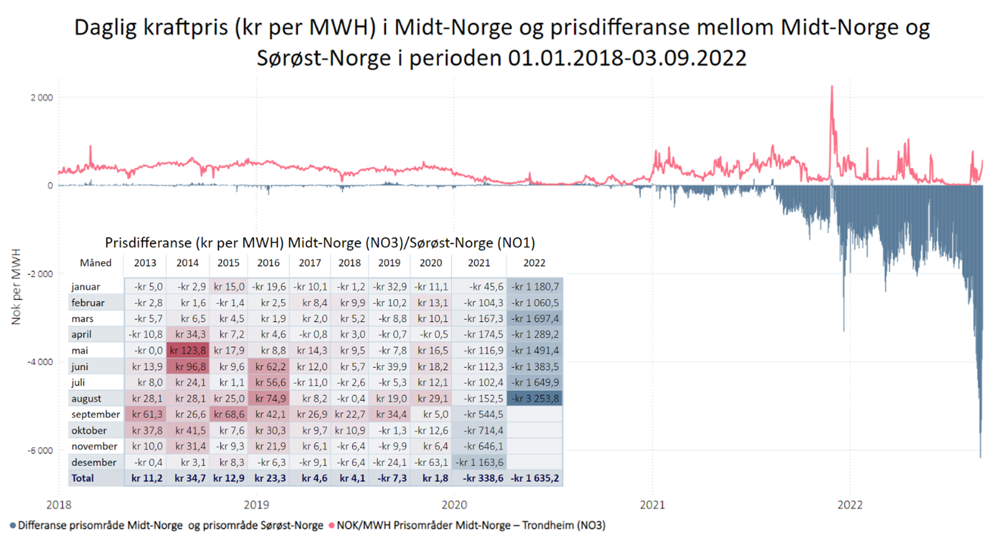
I Trøndelag (unntatt Røros) er vi så langt forskånt de høye kraftprisene

Slide 11
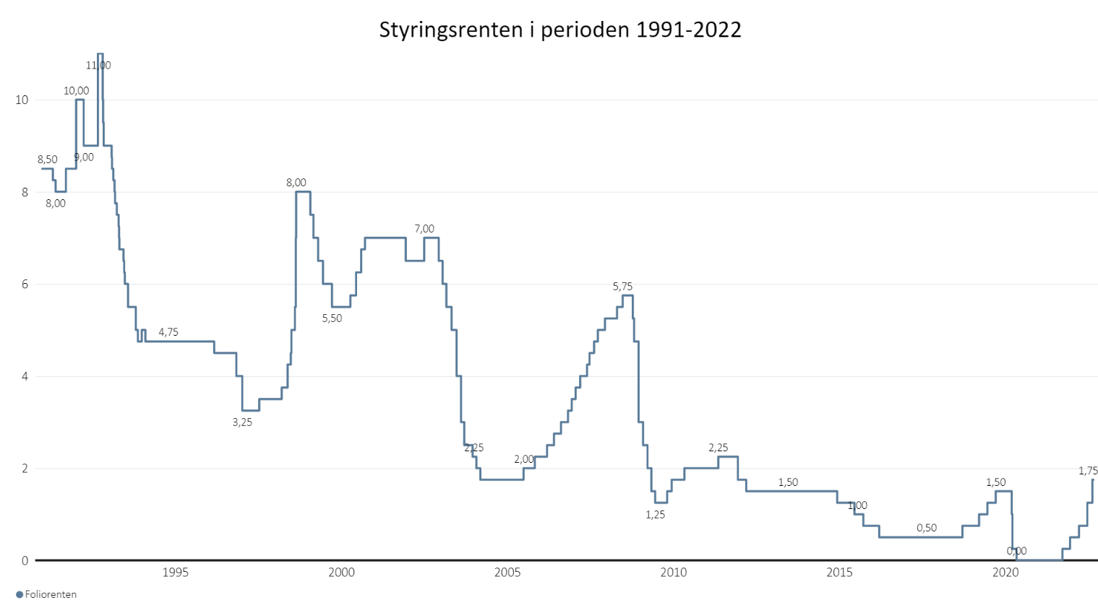
Renten er på vei opp
Men er fortsatt historisk lav…..

Slide 12
Status for arbeidsmarkedet i Trøndelag
Stramt arbeidsmarked.
Er vi på konjunkturtoppen?
Notes:
Stramt betyr at det er vankelig å skaffe kompetanse. Samtidig skal det da være alle tiders mulighet til å komme inn i arbeidslivet. Bytte jobb osv.

Slide 13
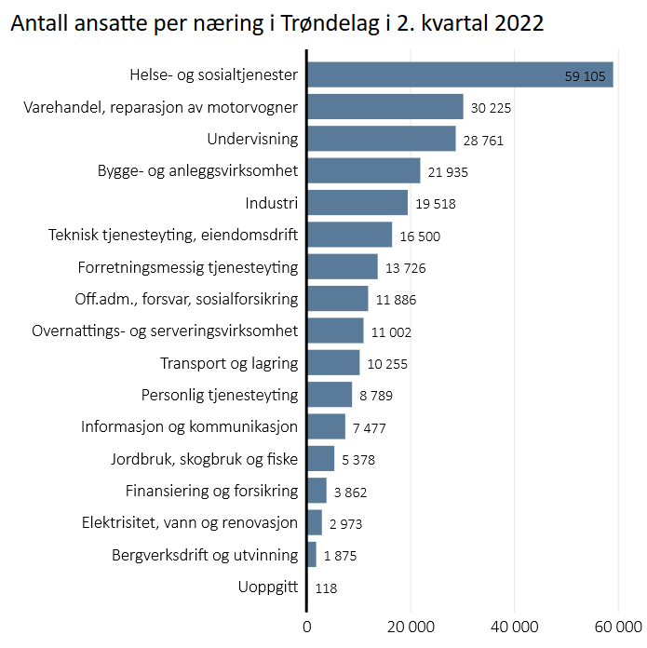
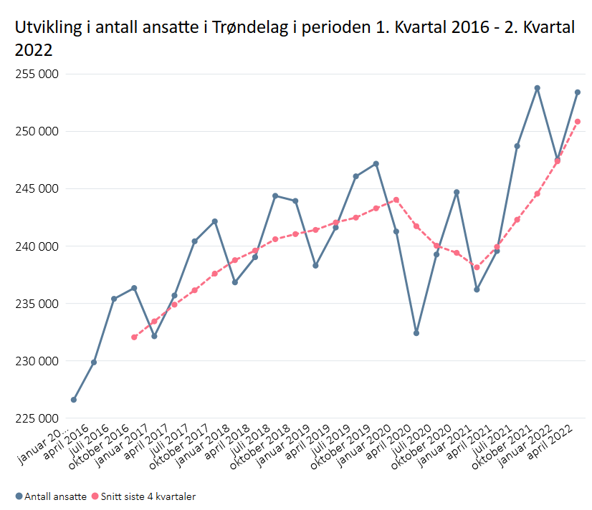
Vi har tatt igjen de arbeidsplassene som gikk tapt under pandemien
Notes:
Ansattestatistikken har med kvartalstall…

Slide 14
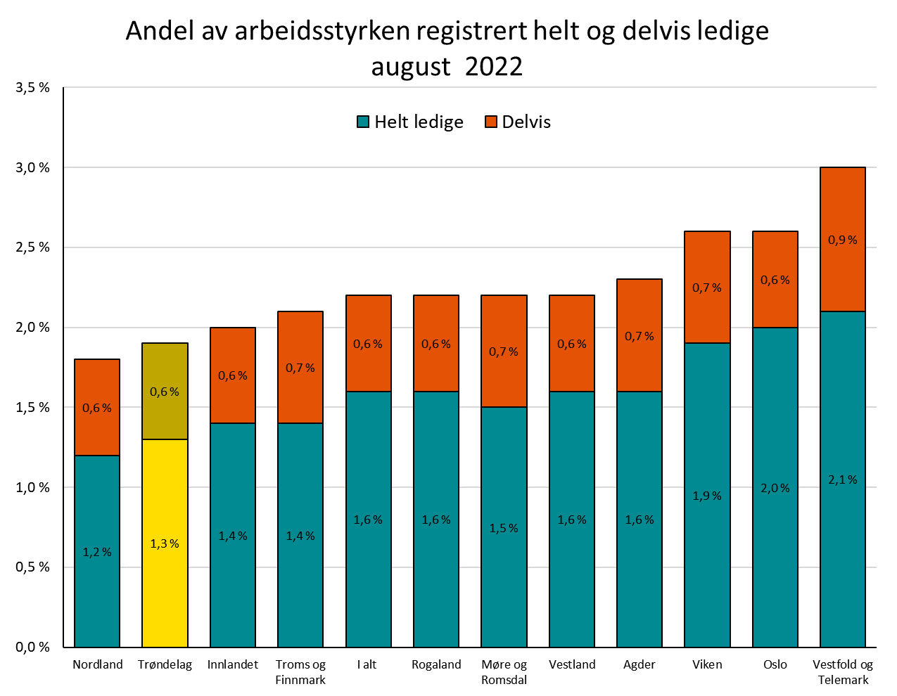
Lav arbeidsledighet
Helt og delvis ledige
3 214 personer i Trøndelag er meldt helt ledig per august 2022, noe som er 1,3 % av arbeidsstyrken.
Trøndelag og Nordland har den laveste arbeidsledigheten i Norge per august 2022.
1 431 personer er per august 2022 registrert som delvis ledige, noe som er 0,6 % av arbeidsstyrken.
267 arbeidssøkere (0,1 % av arbeidsstyrken) er registrert som permitterte per august 2022

Slide 15
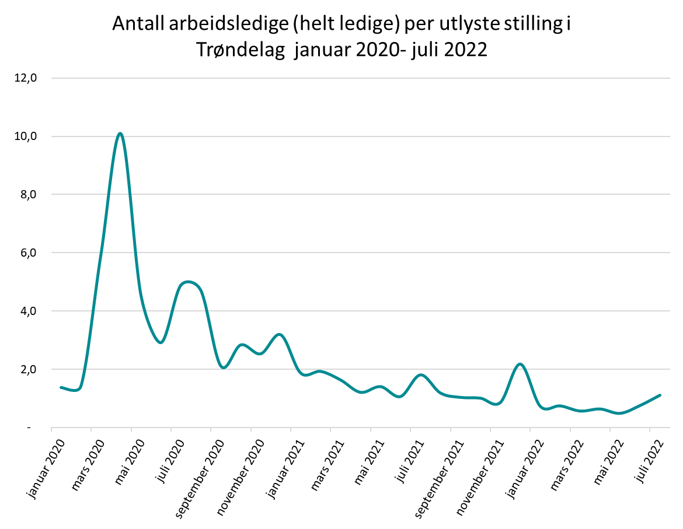

Slide 16
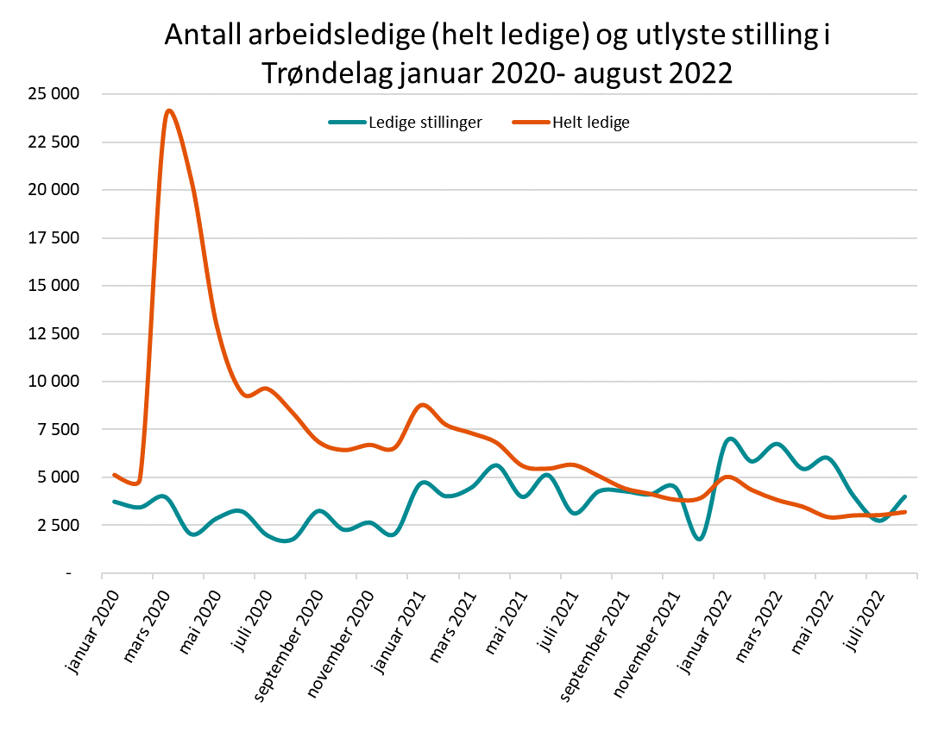

Slide 17
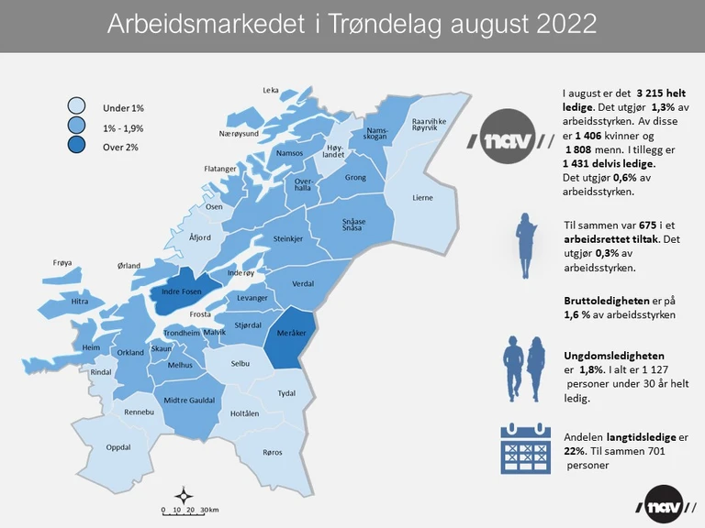
«… Vi forventer noe økning i ledigheten i høst, spesielt i bransjer som merker prisvekst og råvaremangel godt. Økt inflasjon og svakere vekst i norsk og internasjonal økonomi kan føre til økt ledighet»
avdelingsdirektør
Jan Arve Strand i NAV Trøndelag.
https://www.nav.no/no/lokalt/trondelag/pressemeldinger/forventer-okt-ledighet-i-host

Slide 18
Sysselsettingsutviklingen i Trøndelag
Generelle trender

Slide 19
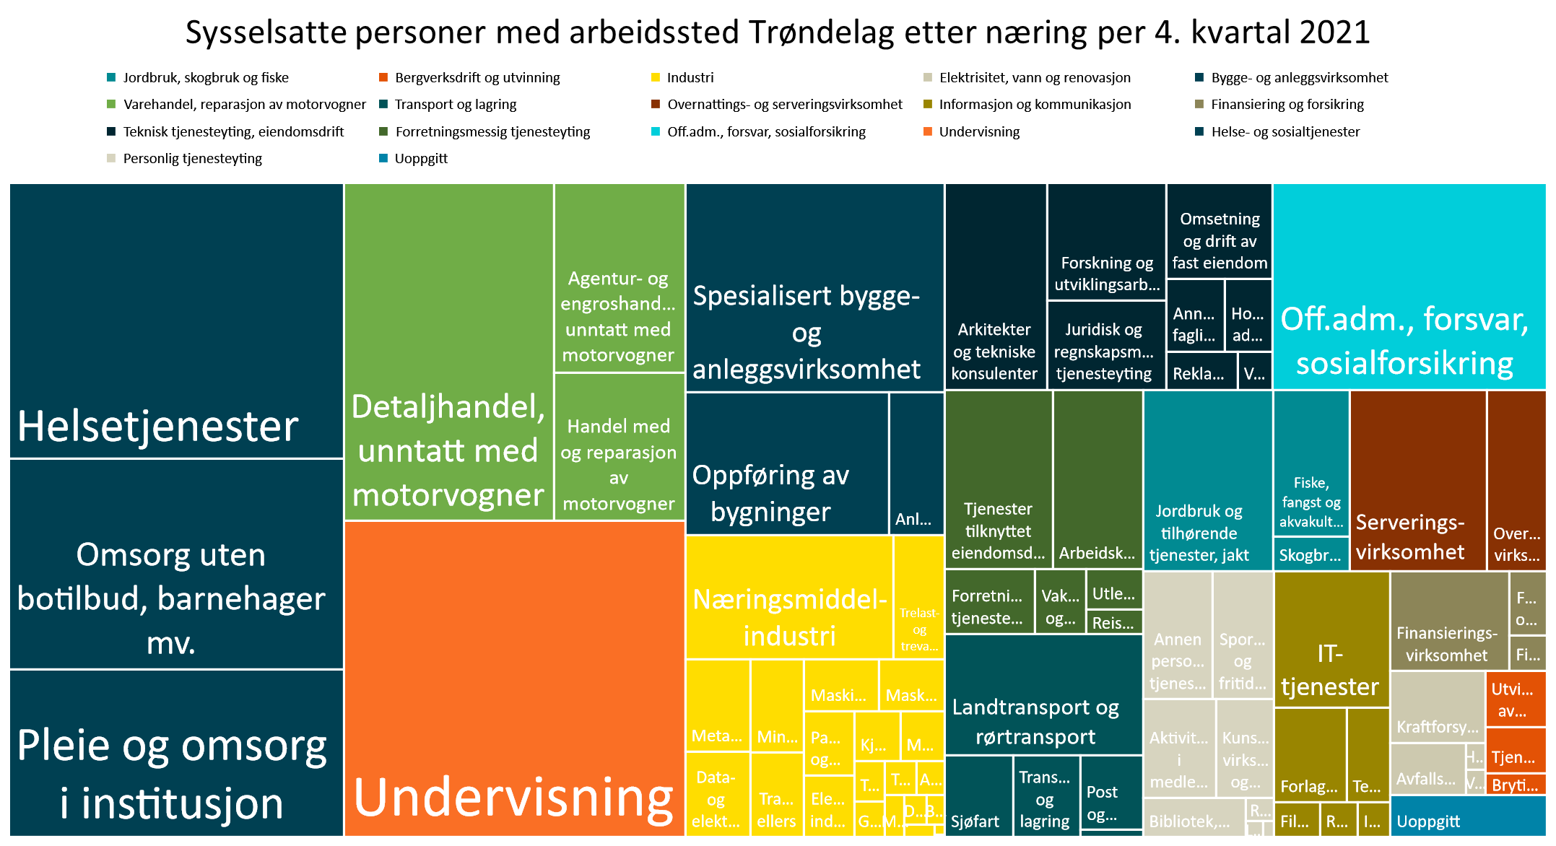
Trøndelag har ett diversifisert arbeids- og næringsliv

Slide 20
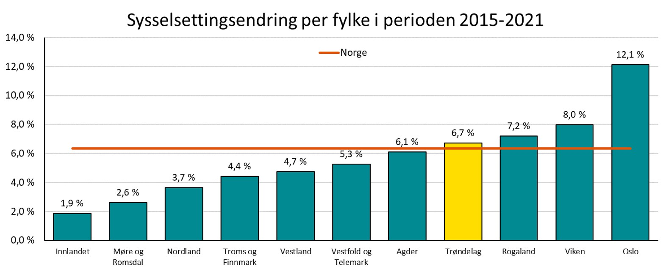
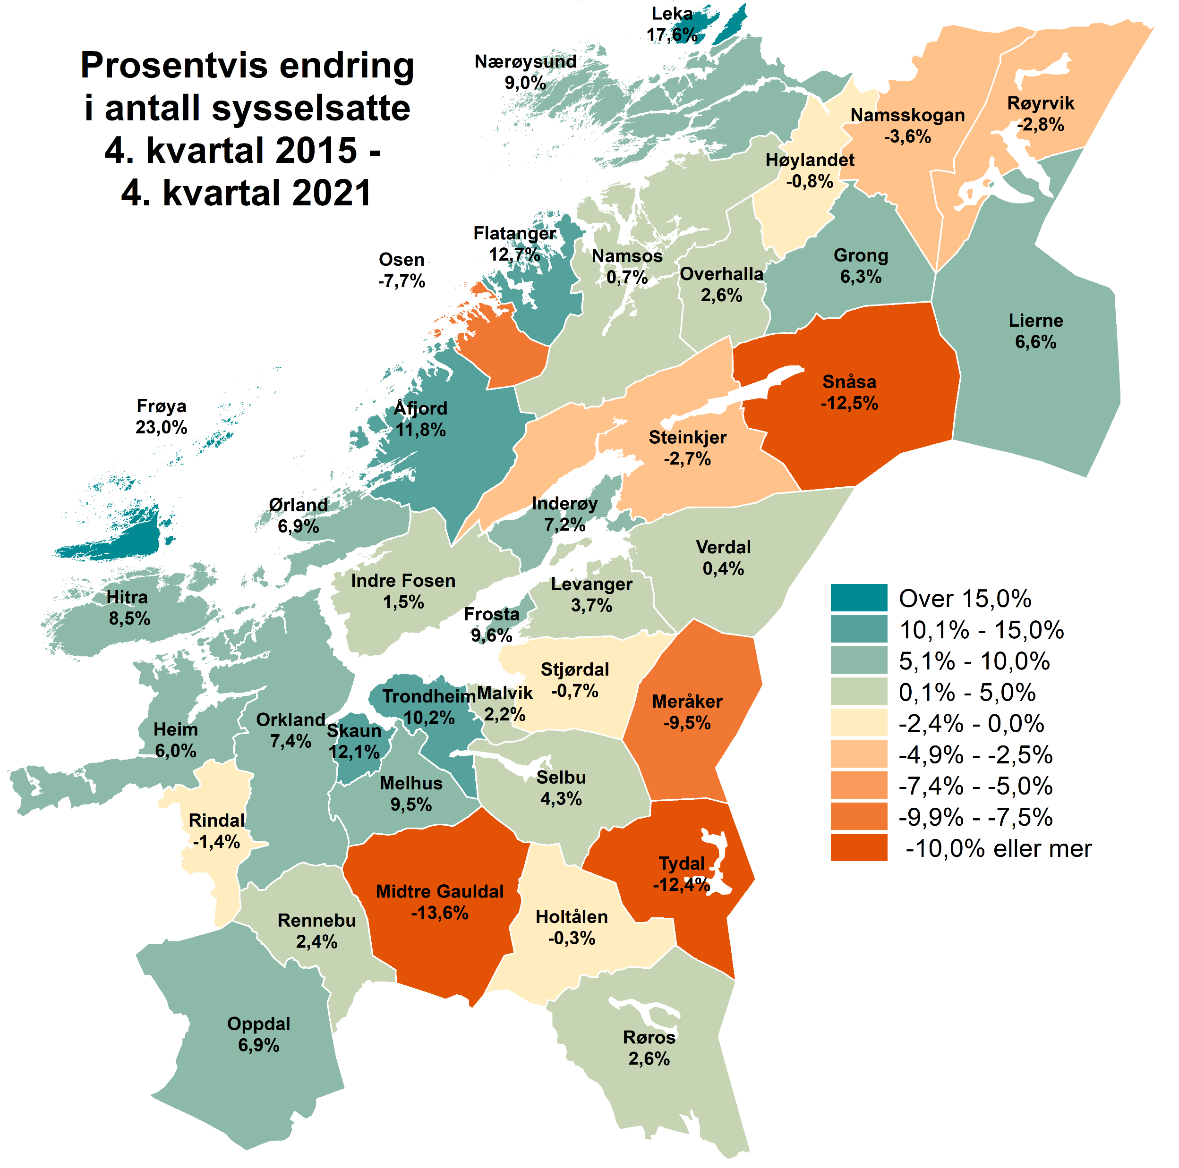
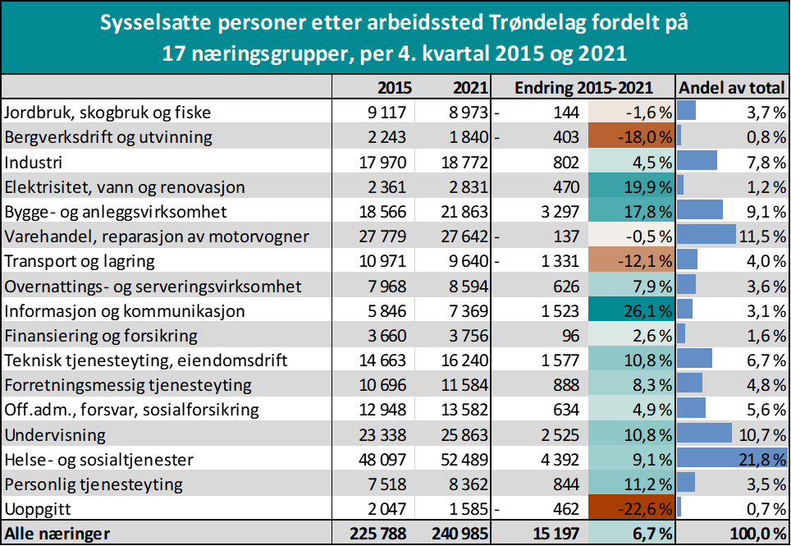
Sysselsettingsvekst i store deler av Trøndelag – og i de fleste næringer
Trøndelag: 6,7 %
Trøndelag u/Trondheim: 3,2%
Norge: 6,4 %

Slide 21
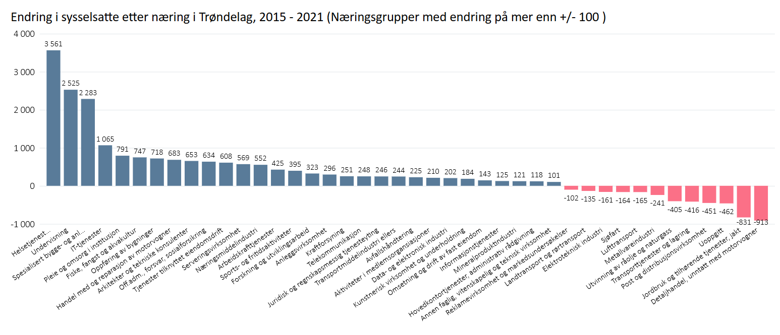
Størst vekst:
Helsetjenester: 3 561
Undervisning: 2 525
Spesialisert bygg og anleggsvirksomhet: 2 228
It-tjenester: 1 065
Pleie og omsorg i institusjon: 791
Størst nedgang:
Detaljhandel ex motorvogn: -913
Jordbruk og tilhørende tjenester : -831
Uoppgitt: -462
Post og distribusjon: -451
Transporttjenester og lagring:-416

Slide 22
Arbeidslivet i Trøndelag etter yrkesgrupper

Slide 23
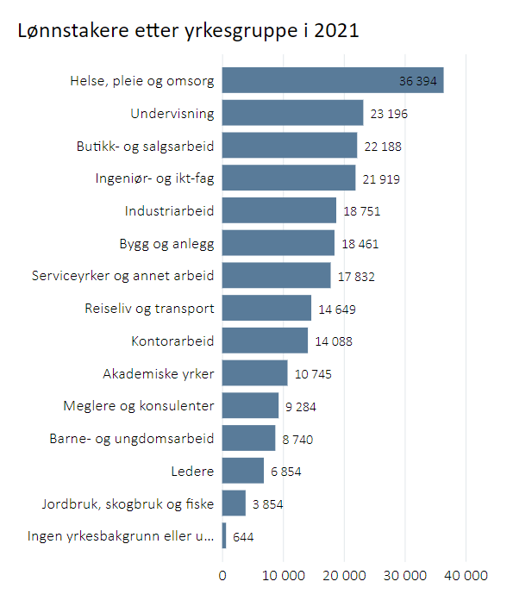
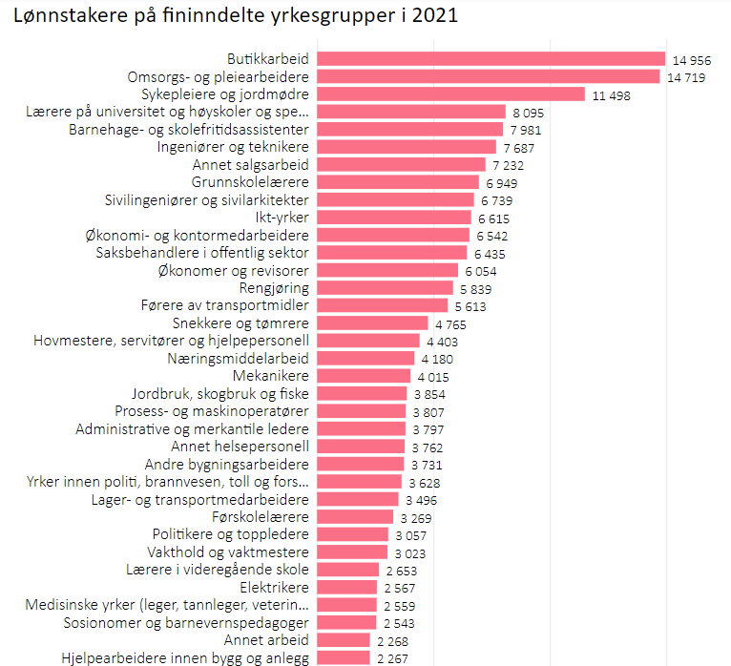
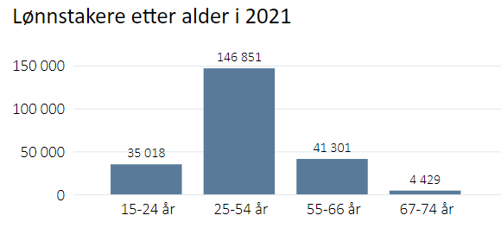
Lønnstakere i Trøndelag. Fordelt på yrkesgrupper
https://trondelagitall.no/statistikk/lonnstakere-etter-yrke

Slide 24
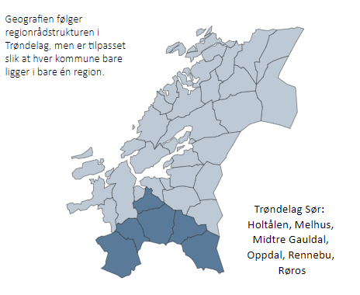
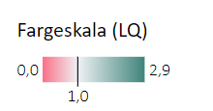
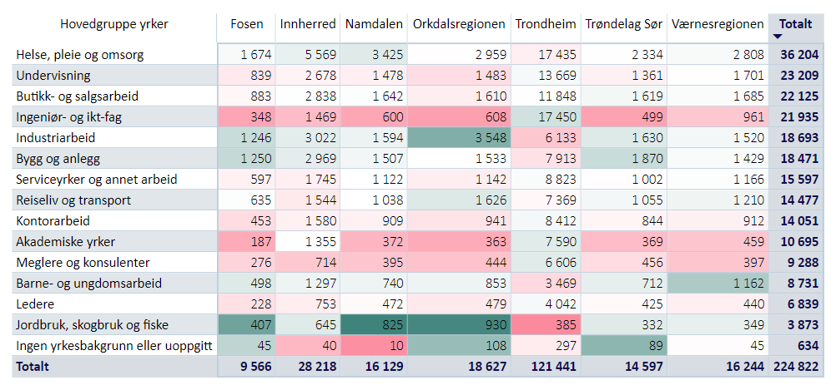
Yrke hovedgruppe fordelt på regioner i Trøndelag
Farge angir relativ størrelse for yrket i regionen
Grønn farge angir at det er relativt mange lønnstakere i yrket med arbeidssted i regionen i forhold til gjennomsnittet i Trøndelag.
Rød farge angir at det er relativt få lønnstakere i yrket med arbeidssted i regionen i forhold til gjennomsnittet i Trøndelag.
Hvit farge angir at andel lønnstakere i yrket er lik gjennomsnittet for Trøndelag.
https://trondelagitall.no/statistikk/lonnstakere-etter-yrke-fordelt-pa-regioner

Slide 25
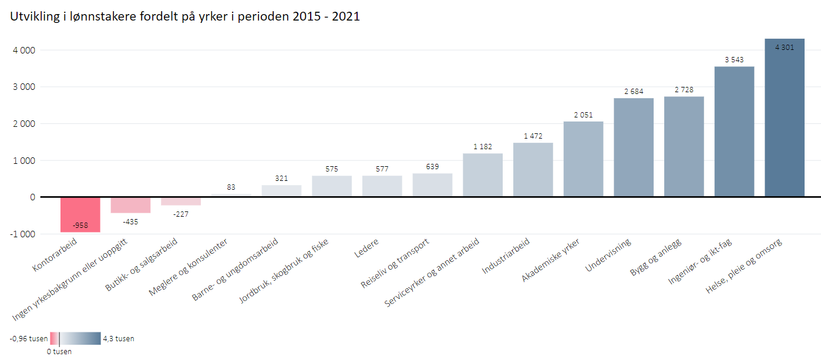
Utvikling i lønnstakere 2015-2021
fordelt på hovedgruppe yrke i Trøndelag
https://trondelagitall.no/statistikk/lonnstakere-etter-yrke

Slide 26
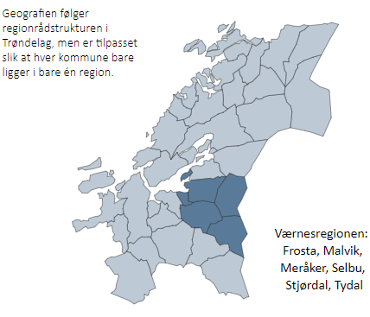
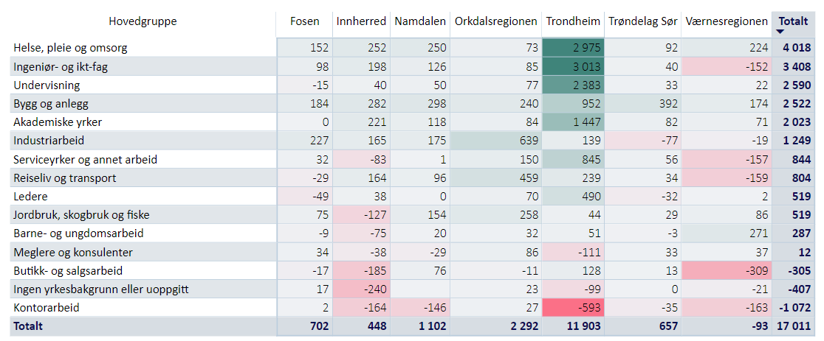
Utvikling i lønnstakere 2015-2021
fordelt på hovedgruppe yrke i regionene i Trøndelag

Slide 27
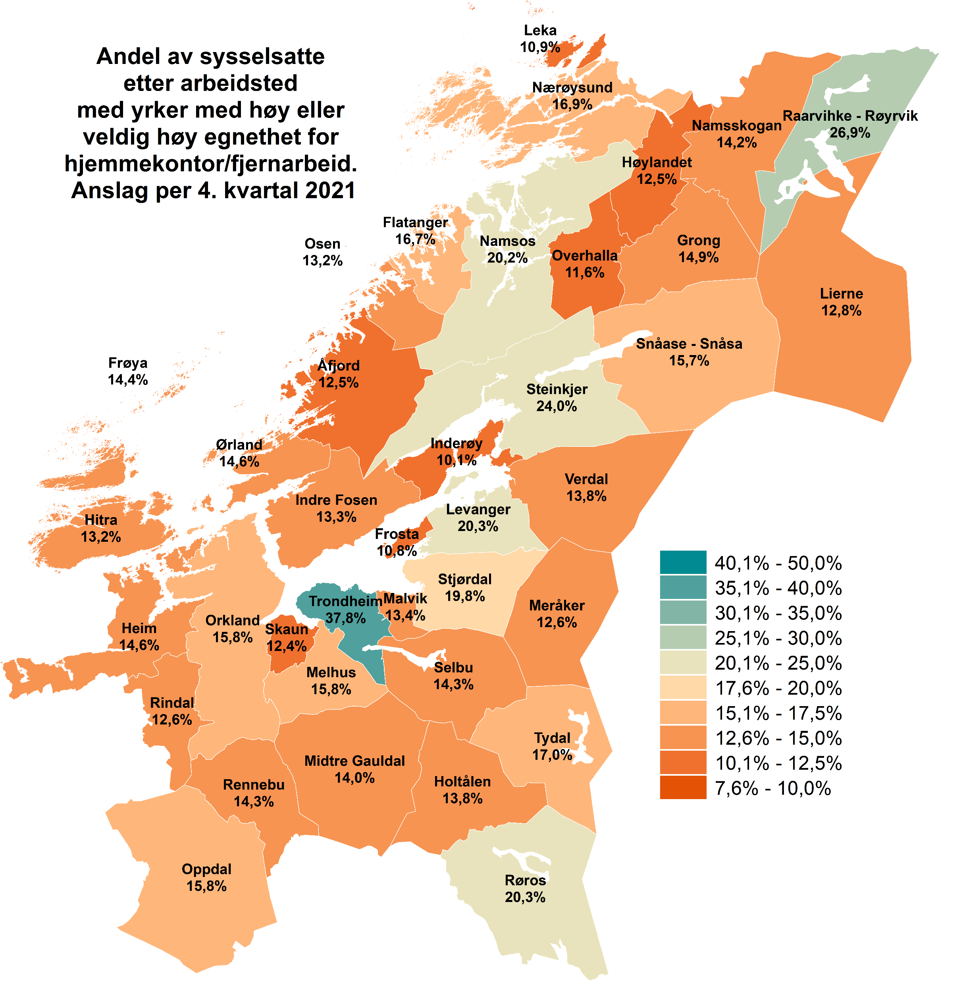
Trøndere som jobber i yrker med høy eller veldig høy egnethet for hjemmearbeid
Basert på ett arbeid gjort av Office for National Statistics (ONS) i Storbritannia. Der ulike barrierer for hjemme arbeid per yrke er kartlagt basert på 5 faktorer (Exposure, Interaction, Location, Physical Activities, Tools/ Protective Equipment).
27,8 % av sysselsatte med arbeidsted i Trøndelag per 4. kvartal 2021 jobbet i yrker med høy eller veldig høy egnethet for hjemmekontor/fjernarbeid
27,2 % av menn og 28,6 % kvinner jobbet i yrker med høy eller veldig høy egnethet for hjemmekontor/fjernarbeid
58,8 % av sysselsatte med lengere høyere utdanning jobber i yrker med høy eller veldig høy egnethet for hjemmekontor/fjernarbeid

Slide 28
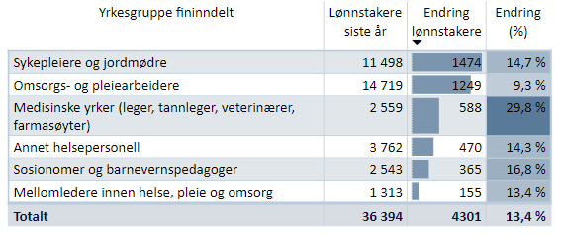
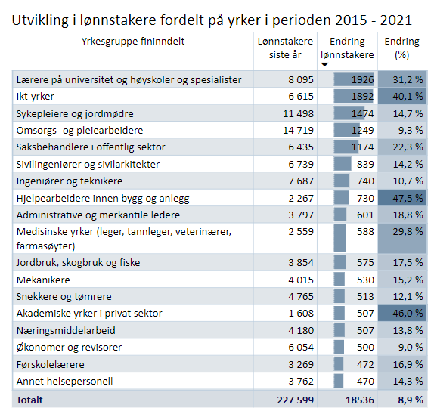
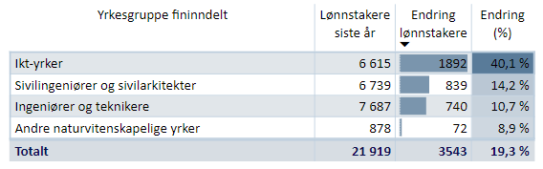
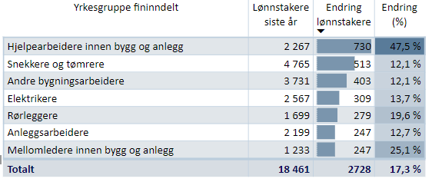
Utvikling i lønnstakere 2015-2021
Yrkesgrupper med vekst
Helse, pleie, og omsorg
Ingeniør- og ikt-fag
Bygg og anlegg
https://trondelagitall.no/statistikk/lonnstakere-etter-yrke

Slide 29
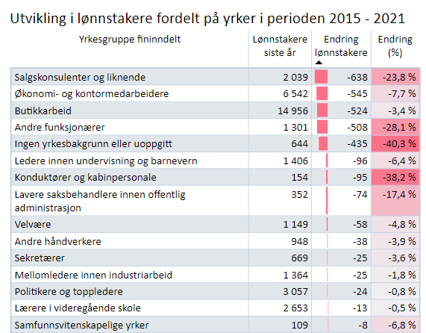
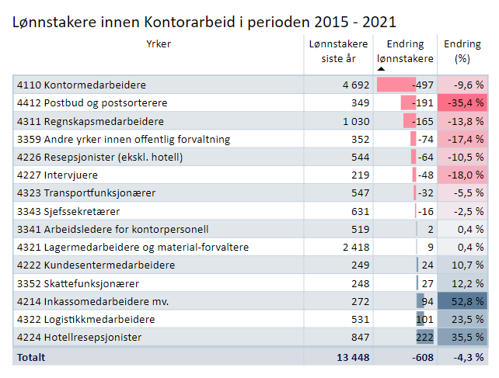
Utvikling i lønnstakere 2015-2021 – Yrker med nedgang
Yrkesgrupper med mest nedgang
Kontorarbeid – utvikling i detaljerte yrker
https://trondelagitall.no/statistikk/lonnstakere-etter-yrke

Slide 30
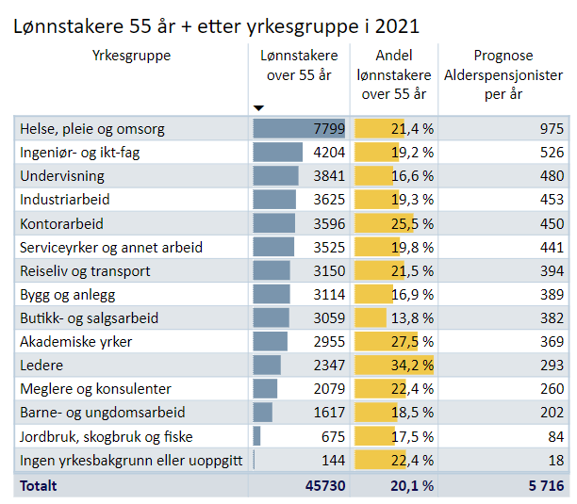
Lønnstakere over 55 år i Trøndelag. Fordelt på hovedgrupper
OBS! Meget forenklet prognose på antall alderspensjonister, så den må brukes med forsiktighet.
Formel er : Antall lønnstakere i alderen 55- 74 år / 8
Tallet i nevneren er kalibrert mot faktisk antall nye alderspensjonister totalt for Trøndelag de siste 3 årene som ligger på 5357 personer for 2020.
https://trondelagitall.no/statistikk/lonnstakere-etter-yrke

Slide 31
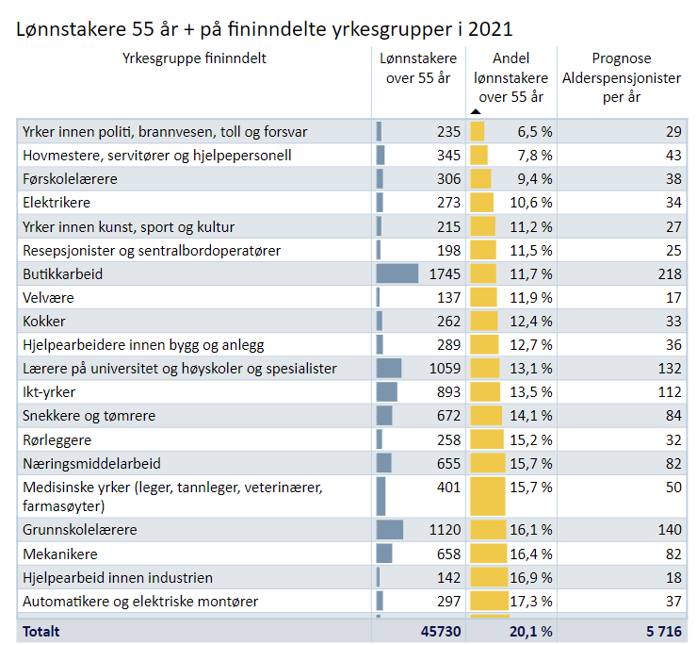
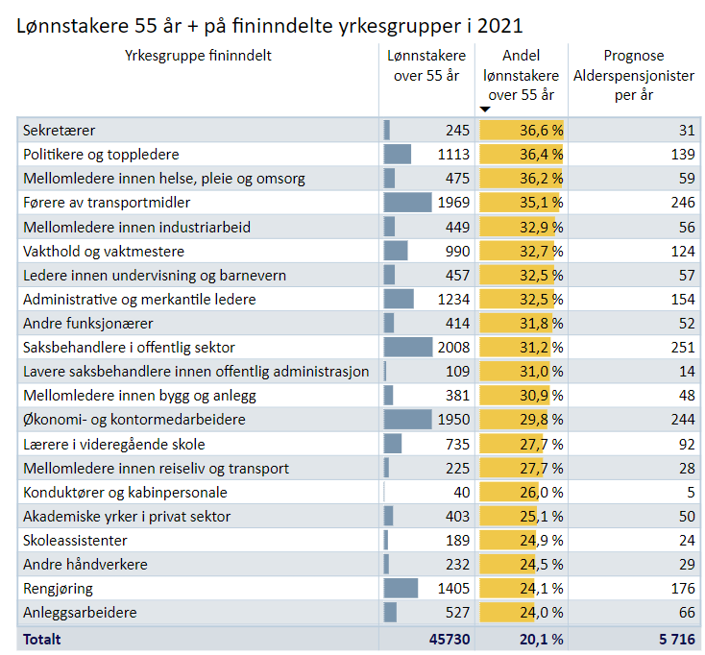
Lønnstakere over 55 år i Trøndelag. Fordelt på yrkesgrupper
Lavest andel 55 år +
Høyest andel 55 år +

Slide 32
Nav Bedriftsunderøkelse 2022
Rekrutteringsutfordringer og
forventninger for det kommende året

Slide 33

Nav gjennomfører en årlig utvalgsundersøkelse blant bedrifter i fylket. Undersøkelsen gir oss nyttig kunnskap om bedriftenes behov for arbeidskraft og kompetanse.
Hovedkonklusjoner
Årets bedriftsundersøkelse viser at hver tredje bedrift vil ansette flere det kommende året. Det er en klar økning fra i fjor.
Av de større næringene er finansierings- og forsikringsvirksomhet, overnatting og servering samt informasjon og kommunikasjon de mest optimistiske med tanke på sysselsetting fremover.
I alt 27 prosent av virksomhetene har opplevd rekrutteringsproblemer de siste tre månedene. Flertallet av disse oppgir at de mislyktes med å få tak i kvalifiserte ansatte, og derfor ikke ansatte noen.
Store næringer som har alvorlige rekrutteringsproblemer er helse- og sosialtjenester, bygg og anlegg samt eiendomsdrift, forretningsmessig og faglig tjenesteyting. Disse tre næringene står for godt over halvparten av den estimerte mangelen på arbeidskraft.
Den estimerte mangelen på arbeidskraft er i år på 5 665 personer. Mangelen øker med om lag 1 530 personer fra i fjor.
Sykepleiere, tømrere og snekkere og helsefagarbeidere er yrkene med høyest mangel.
https://www.nav.no/no/lokalt/trondelag/statistikk-og-analyse/bedriftsundersokelse
Notes:
Intervjuer gjennomført februar-mars

Slide 34
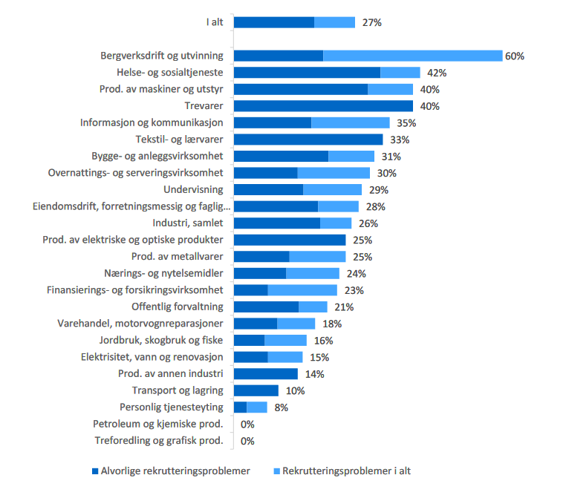
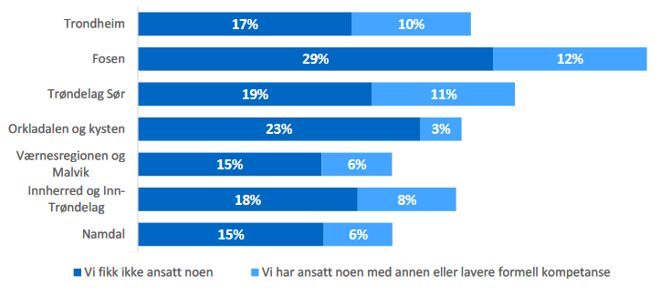
Rekrutteringsproblemer etter næring
Rekrutteringsproblemer i markedsregionene

Slide 35
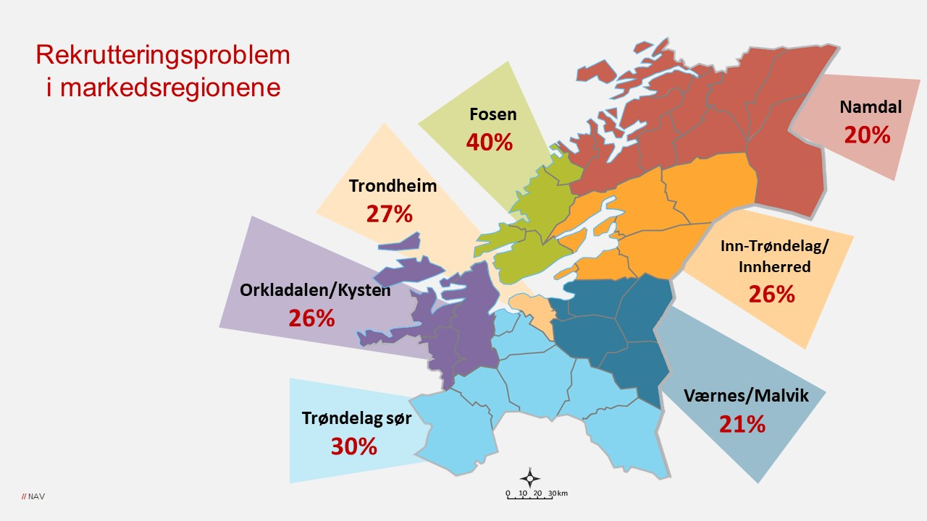

Slide 36

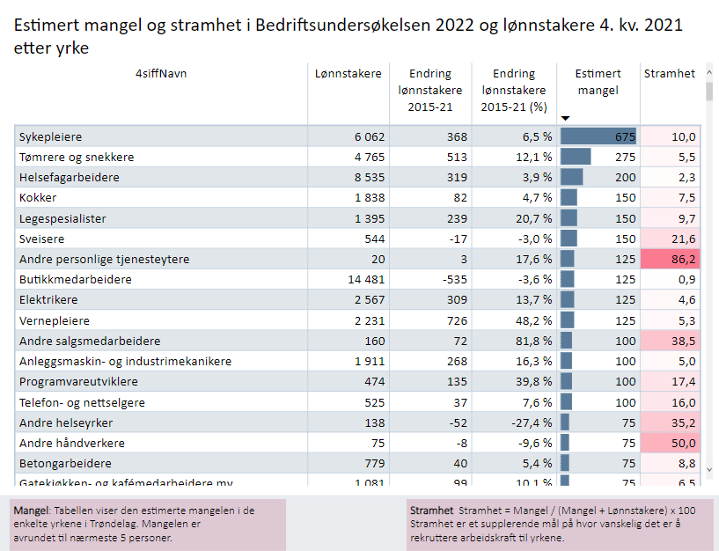
Yrkesgrupper: Lønnstakere – Utvikling - Mangel
https://trondelagitall.no/statistikk/bedriftsundersokelsen

Slide 37
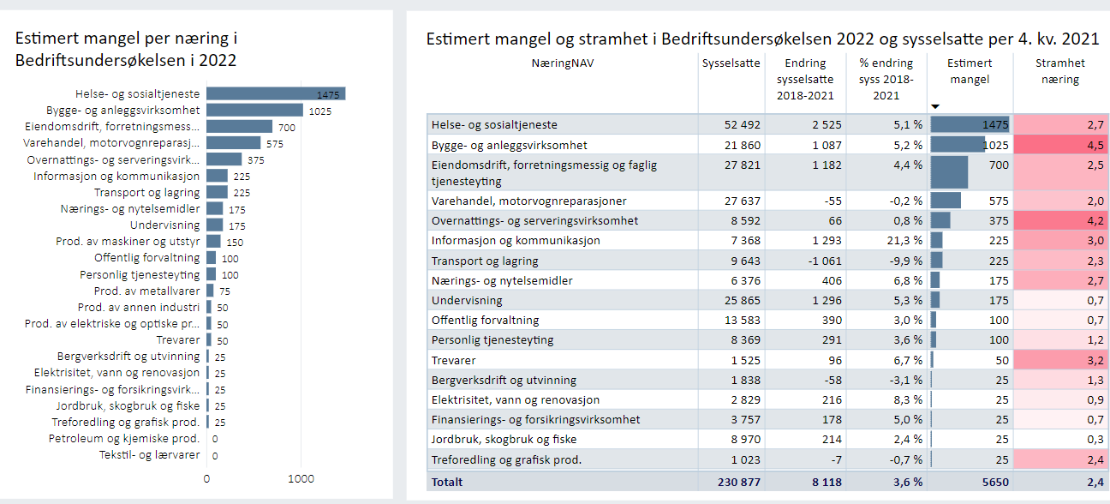
Næringsgrupper: Sysselsatte – Utvikling - Mangel

Slide 38
Lønn

Slide 39
Statistikken viser lønnsinntekt til personene som har de ulike yrkene som sitt hovedarbeidsforhold – uavhengig av arbeidstid eller bi-jobber
Tallene påvirkes av andel heltid-/deltidsstillinger i de ulike yrkene.
Tallene er i nominelle priser – ikke justert for inflasjon.
KPI inflasjonene var på 11,0 % i perioden 4. kvartal 2015 til 4. kvartal 2020.

Slide 40
Trøndelag i tall

Slide 41
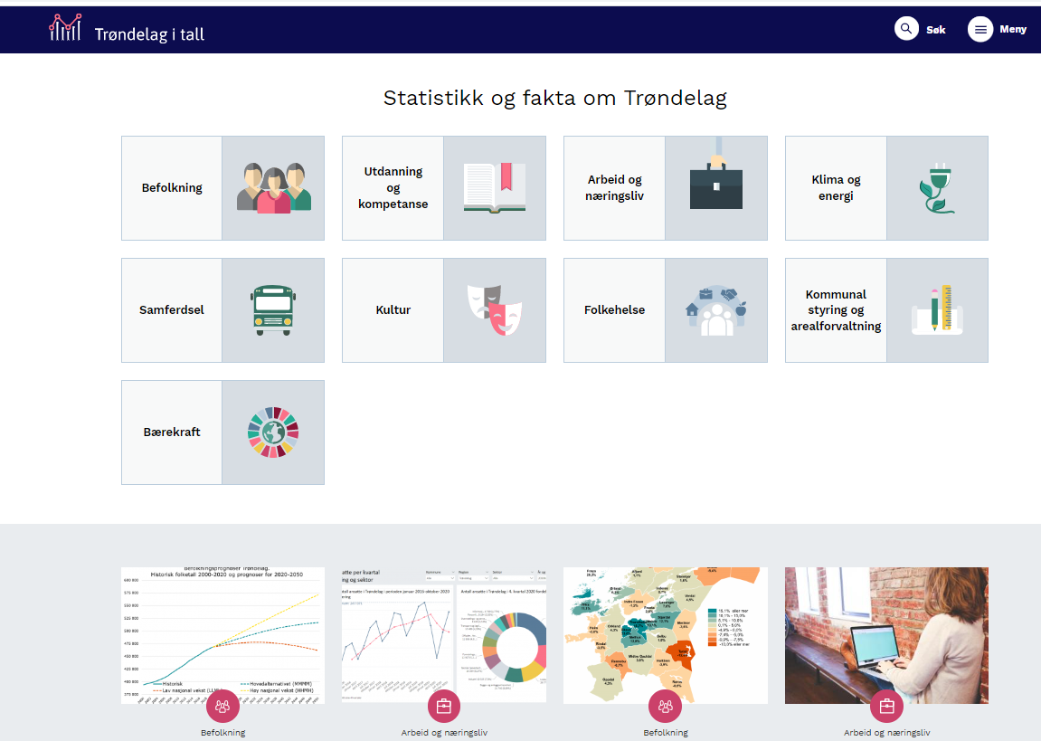
Trøndelag i tall
https://trondelagitall.no/

Slide 42
Begreper:
Ansatte: omfatter alle som mottar kompensasjon for arbeid i form av lønn o.l. Ansatte omfatter ikke frilansere, oppdragstakere og personer som mottar honorar. For ansatte med flere arbeidsforhold er ett av arbeidsforholdene fastsatt som det viktigste (hovedarbeidsforholdet).
Sysselsatt: Personer som utførte inntektsgivende arbeid av minst én times varighet i referanseuka/-dagen, samt personer som har et slikt arbeid, men som var midlertidig fraværende pga. sykdom, ferie, lønnet permisjon e.l. Personer som er inne til førstegangs militærtjeneste regnes som sysselsatte. Sysselsatte er summen av lønnstakere og selvstendig næringsdrivende (eiere). Ufrivillig helt permitterte, med en sammenhengende varighet på inntil 3 måneder, blir regnet som sysselsatte, midlertidig fraværende.
Lønnstakere: omfatter alle som mottar kompensasjon for arbeid i form av lønn o.l. Lønnstakere omfatter arbeidsforhold av typen ordinære og maritime samt arbeidsforhold som frilanser, oppdragstaker og personer som mottar honorar. For lønnstakere med flere arbeidsforhold er ett av arbeidsforholdene fastsatt som det viktigste (hovedarbeidsforholdet).
Næring: er en beskrivelse av en enhets aktivitet og tildeles på grunnlag av den virksomhet/art/bransje enheten i hovedsak tilhører. Næring fastsettes etter gjeldende Standard for næringsgruppering.
Yrke Arbeidsoppgaver som er karakterisert ved bestemte likhetstrekk danner et yrke. Yrke grupperes sammen etter standard for yrkesklassifisering. Yrke dannes vanligvis uten hensyn til yrkesutøverens utdanning, yrkesstatus eller næring.
Arbeidsledige Omfatter alle ordinære arbeidssøkere (personer som vurderes som arbeidsføre og disponible for det arbeidet som søkes) ved NAV-kontorene ved utløpet av måneden, og som har vært uten inntektsgivende arbeid de siste to ukene.
Heltid/deltid: Ansatte med en avtalt arbeidstid på 33 timer eller mer per uke regnes normalt sett som heltidsansatte. For ansatte i stat, skoleverk og kommune vil ansatte med en stillingsandel på 100 prosent være definert som heltidsansatte.
Lønn: Omfatter avtalt lønn, uregelmessige tillegg og bonus.

